Slide 1
Проект «Волонтеры могут все» Номинация: «Мы за здоровый образ жизни» Тема: «Здоровый образ жизни»
Выполнила: Соколова И.Р.

Slide 2
Здоровье — бесценное богатство каждого человека
в отдельности, и всего общества в целом. При
встречах и расставаниях с близкими нам
людьми мы всегда желаем им хорошего
здоровья, потому что это — главное условие
полноценной и счастливой жизни.

Slide 3
Компоненты здорового образа жизни
Правильное питание
Занятие физкультурой и спортом
Правильное распределение режима дня
Закаливание
Личная гигиена
Отказ от вредных
привычек

Slide 4
Здоровый образ жизни-это…
Здоровый образ жиизни, ЗОЖ —образ жизни человека, направленный на сохранение здоровья, профилактику болезней и укрепление человеческого организма в целом.
Здоровый образ жизни способствует сохранению и улучшению здоровья и самочувствия человека. С каждым годом он приобретает всё большую популярность, потому что многие люди желают не просто наслаждаться жизнью, а наслаждаться жизнью долго. И здоровый образ жизни в этом поможет, поскольку он не только значительно увеличивает долголетие, но также избавляет от многих недугов, появляющихся в зрелом возрасте.

Slide 5
Правильное питание
Чтобы ходить, бегать, прыгать, дышать, смеяться,
работать, чтобы жить, нужно принимать пищу.
Пища должна быть разнообразной и вкусной. Очень
полезно есть овощи и фрукты.
Вредная пища - избыток соли, сахара, незнакомая пища.

Slide 6
Режим труда и отдыха
Рациональный режим труда и отдыха - необходимый
элемент здорового образа жизни.

Slide 7
Режим сна
Крепкий сон — один из лучших способов оставаться
здоровым. Хороший ночной сон укрепляет иммунную
систему.

Slide 8
Занимайтесь спортом
Ежедневная утренняя зарядка — обязательный минимум
физической нагрузки на день.
Физическая нагрузка улучшает общее состояние организма.

Slide 9
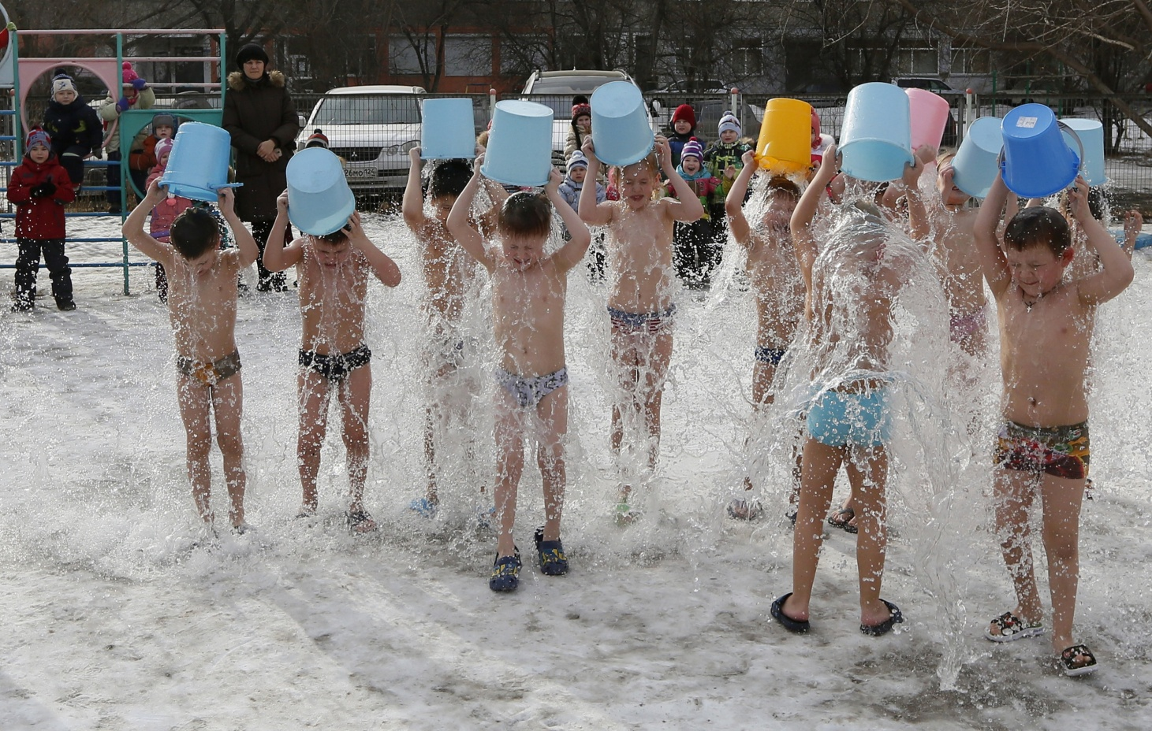
Закаляйтесь
Закаливание - мощное оздоровительное средство. Оно
позволяет избежать многих болезней, продлить жизнь на
долгие годы, сохранить высокую работоспособность.

Slide 10
Личная гигиена
Правила личной гигиены — это отличная
профилактика большинства инфекционных
заболеваний.

Slide 11
Профилактика вредных привычек
Чем раньше будет выявлено наличие пагубных привычек у
школьников, тем более эффективна будет помощь. Вредные
привычки школьников можно попробовать искоренить
следующими методами:
-распределением свободного времени подростка;
-пропагандой здорового образа жизни;
-положительным примером окружающих.

Slide 12
Спасибо за внимание!

